Slide 1
Technology-Driven Development:
Using Automation and Development Techniques
to Grow an Agile Culture
Jul/29/2014
Hiroyuki Ito
Development Process Optimization Department, Rakuten, Inc.
http://www.rakuten.co.jp/
Notes:
Hello and nice to meet you! Today I’d like to share about Technology-Driven Development, the new approach?

Slide 2
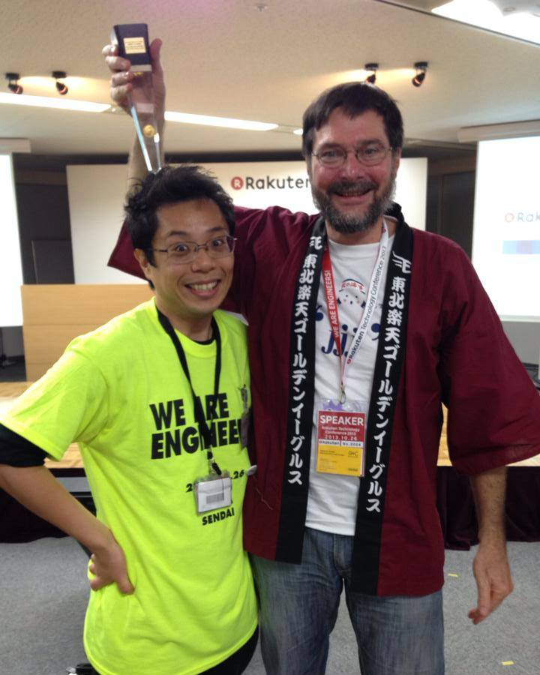
About me
Hiroyuki Ito
(The Hiro)
Test-Driven Development Group!
@hageyahhoo
Notes:
改めまして自己紹介です。
楽天株式会社の伊藤宏幸と申します。
テスト駆動開発グループという組織に属し、アジャイルコーチとして、社内の様々な部署で、リーン開発・アジャイル・自動テストなどの支援を行なっております。

Slide 3
About me
※楽天的なものを追加する？
Masahiro Tanaka
的な

Slide 4
Agenda
1. Context
2. CI/CD: Aiming for release automation and for collaboration
3. TDD: Learning Android development via unit tests
4. BDD: Improving the discipline
5. Discussion
Notes:
今回のアジェンダは、こちらになります。
まず最初に導入として、私が昨年関わった現場の概要をご説明させていただきます。
次に、「リーン開発」や「アジャイル」の考え方に基づく、具体的な問題解決の事例についてお話させていただきます。
最後に結論として、私が現場の最前線に立って得たものについてお話させていただきます。

Slide 5
1. Context
2. CI/CD: aiming to all stakeholders
3. TDD: for making android development easy
4. BDD: for supporting the team more
5. Discussion
Notes:
今回のアジェンダは、こちらになります。
まず最初に導入として、私が昨年関わった現場の概要をご説明させていただきます。
次に、「リーン開発」や「アジャイル」の考え方に基づく、具体的な問題解決の事例についてお話させていただきます。
最後に結論として、私が現場の最前線に立って得たものについてお話させていただきます。

Slide 6
今年のGW前

Slide 7
某プロジェクトから、
アジャイルコーチとして
サポートして欲しい
というリクエストを
いただきました。

Slide 8
私の目から見た
チーム状況

Slide 9
1) スクラムを採用することにしたが、
アジャイル・スクラム経験者はゼロ

Slide 10
2) レガシーコードのエンハンス
※自動テストなどない

Slide 11
3) テストもリリースも全て手作業
※徹夜なんてザラ

Slide 12
4) メンバーが非常に若い
※平均キャリアは３年前後

Slide 13
皆さんなら
どう思いますか？

Slide 14
私は
わくわくしました。

Slide 15
どこに
手を加えても
成果が出るから

Slide 16



超えるべき３つの壁
ここから
WALL CI/CD
WALL TDD
WALL ATDD
こう攻めることにしました

Slide 17
チーム構成
開発者
ビジネス
アナリスト
UI/UX
デザイナー
アジャイルコーチ （私）
Notes:
私が支援したチームは、大きく３種類のメンバーで構成されていました。
まず、売上などの営業的観点からプロダクトの方向性を決める「ビジネスアナリスト」
次に、見栄えや操作性の観点からプロダクトの方向性を決める「UI/UX デザイナー」
そして、開発・テスト・運用を担当する「開発者」
私が支援したチームは、全員で１０人前後でした。
私はこのチームに、アジャイルコーチとして参加しました。

Slide 18
（概要） プロダクト開発の流れ
ここにリンク置いて
ユーザを誘導しよう
スワイプの方が
操作しやすいよ
while (homura) {
出来てるかな～？
要件定義
開発
プログラミング
単体テスト
結合テスト
受入テスト
操作性テスト
これを１ヶ月毎に繰り返す
（スプリント・イテレーション）
Notes:
次に、具体的なプロダクト開発の進め方についてご説明します…
・まず、プロダクトとして何を作るべきか、ビジネスアナリストや UI/UX デザイナーから要望を募ります。これを「要件定義」と言います…
・次に、要件定義の内容に基づいて、開発者がプログラミングや単体・結合テストを行ないます…
・そして、開発者がつくり上げたプロダクトを、ビジネスアナリストとUI/UX デザイナーが最終確認します…
このサイクルを１ヶ月毎に繰り返すのが、基本的な流れです。
またこのサイクルを、「スプリント」や「イテレーション」と呼称します。

Slide 19
1. Context
2. CI/CD: aiming to all stakeholders
3. TDD: for making android development easy
4. BDD: for supporting the team more
5. Discussion
Notes:
今回のアジェンダは、こちらになります。
まず最初に導入として、私が昨年関わった現場の概要をご説明させていただきます。
次に、「リーン開発」や「アジャイル」の考え方に基づく、具体的な問題解決の事例についてお話させていただきます。
最後に結論として、私が現場の最前線に立って得たものについてお話させていただきます。

Slide 20

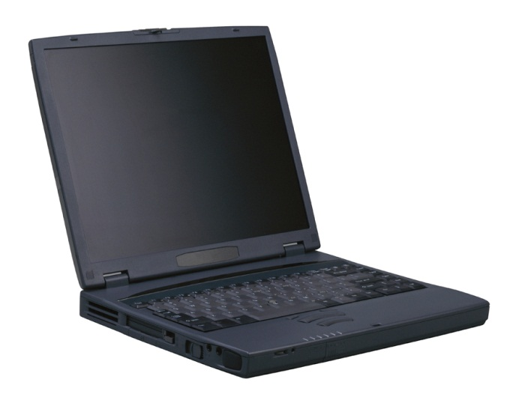

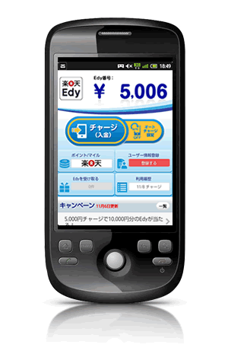
Our CI/CD Strategy
We achieved it
within 2 weeks
Check-in build (hourly)
My PC
Deliver to
all team members
automatically
We demonstrate latest application
to BU members & MGRs everyday!

Slide 21
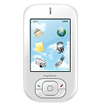
解決策：ビルド・テスト・リリースの自動化
更新のチェック
（１時間おき）
私のノート PC
チームメンバー全員に
最新版のアプリを配信
ビルドと回帰テストを自動実行
毎日の朝礼で、
最新版のアプリを
ステークホルダーにデモする
Notes:
そこで私たちは、Jenkins を活用して、ビルド・テスト・リリースの自動化を実現しました…
まず、私のノート PC で Jenkins を稼動させ…
Stash（これは弊社内の GitHub のことです）に対して、１時間おきにプログラムの更新をチェックするようにしました…
そして、誰かがプログラムを修正したら、それを自動的に検知して、アプリのビルドと回帰テストを自動的に行います。
もしここで問題があれば、即時チームメンバー全員にメールで通知するようにしました…
そして、回帰テストに問題がなければ、即ステークホルダー全員の端末に最新のアプリを自動インストールできるようにしました…
そして、最新のアプリを、毎日の朝礼でステークホルダーにデモするようにしました。
これは、まだ最新のアプリを試していない人へのフォローと、進捗報告とを兼ねていました。
こうした仕組みや考え方を、Continuous Integration／Continuous Delivery と言います。

Slide 22
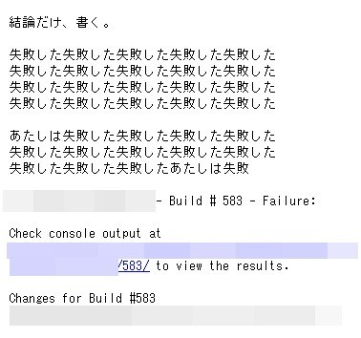
Notes:
例として、万が一コンパイルエラーがあるプログラムを Stash(GitHub) へ push しようものなら即、push した当人を名指しして、このようなメールを Jenkins から送りつけるようにしました。

Slide 23
1. Context
2. CI/CD: aiming to all stakeholders
3. TDD: for making android development easy
4. BDD: for supporting the team more
5. Discussion
Notes:
今回のアジェンダは、こちらになります。
まず最初に導入として、私が昨年関わった現場の概要をご説明させていただきます。
次に、「リーン開発」や「アジャイル」の考え方に基づく、具体的な問題解決の事例についてお話させていただきます。
最後に結論として、私が現場の最前線に立って得たものについてお話させていただきます。

Slide 24
Before TDD
Dao
DB
Model
Controller
Dao
DB
Activity
Dao
DB
全コンポーネントを開発しないと（手動）テスト出来なかった。
画面一式を開発するのに、それまでは１週間かかっていた。

Slide 25


解決策
・Robolectric で、全ての UT を JVM 上で実行できる！
http://robolectric.org/
Emulator も実機も不要。
・Test Double フレームワークとして、
Robolectric との相性の良い Mockito を活用。
http://code.google.com/p/mockito/

Slide 26
After TDD
Dao
DB
Model
Controller
Dao
DB
Activity
Dao
DB
Can test each component independently and separately
It takes one day to implement one activity set (five times faster than at the start of the project)

Slide 27
1. Context
2. CI/CD: aiming to all stakeholders
3. TDD: for making android development easy
4. BDD: for supporting the team more
5. Discussion
Notes:
今回のアジェンダは、こちらになります。
まず最初に導入として、私が昨年関わった現場の概要をご説明させていただきます。
次に、「リーン開発」や「アジャイル」の考え方に基づく、具体的な問題解決の事例についてお話させていただきます。
最後に結論として、私が現場の最前線に立って得たものについてお話させていただきます。

Slide 28
Calabash-android : Our answer
Cucumber の Android 用 Wrapper です。
テスト仕様書を自動実行できるイメージです。
エンジニア以外でもテストケースをメンテナンスできます。
ビジネス・マネージャーが読めるため、
テストの妥当性を判断できます。

Slide 29
（例） ATDD のテストケース
テストケースの名称です
Feature: Input
Scenario: Input today’s data
Given I kick drumroll
Then drumroll show today
When press next
Then I should see ”xxx" screen
When I press keys and calculator should show like this:
| 2 | 2 |
| 0 | 20 |
| 0 | 200 |
| * | 200 |
| 3 | 3 |
| = | 600 |
Then take photo
…
このレベルの記述で
自動実行できます
読みやすさを考慮した
記述ができます
Notes:
ちなみに、こちらが ATDD のテストケースの例です。
私たちは、Cucumber というツールを活用して、受入テストの自動化を実現しました。

Slide 30
1. Context
2. CI/CD: aiming to all stakeholders
3. TDD: for making android development easy
4. BDD: for supporting the team more
5. Discussion
Notes:
今回のアジェンダは、こちらになります。
まず最初に導入として、私が昨年関わった現場の概要をご説明させていただきます。
次に、「リーン開発」や「アジャイル」の考え方に基づく、具体的な問題解決の事例についてお話させていただきます。
最後に結論として、私が現場の最前線に立って得たものについてお話させていただきます。

Slide 31

自動化の恩恵に全力であずかろう
Notes:
また今の時代、現場を戦い抜くためには、自動化ツールをあらゆる局面で最大限に活用していくことが重要です。

Slide 32
数値を計測して行動し、成果を確認しよう
機能追加／修正の頻度
テストの実行時間
タスクの完了率
割り込み率
バグ報告件数
デグレードの頻度
テスト網羅率
残タスク数
などなど…
Notes:
また、問題がありそうな箇所、改善ができそうな箇所については数値計測を行い、その推移をみて行動し、成果を確認することを「何度も」「何度も」繰り返すことも重要です。

Slide 33
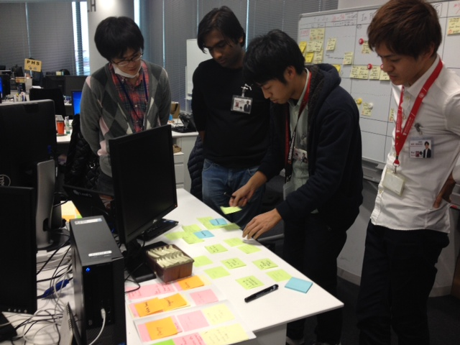
「振り返り」によるチームの学習の促進
Notes:
また、定期的に自分たちの 良いところ・課題・解決策を確認する「振り返り」というプラクティスを導入することも、チームの学習のプラスとなります。

Slide 34
現場実践主義
いずれも現場で試しながら
考え行動し見つけた答え。
答えは現場にある。
Notes:
ここまでお話させていただいた内容は、
いずれも私たちが現場の日々の現実に向き合い、
試行錯誤を繰り返し、
ようやく見つけた答えの１つです。
すなわち、答えは現場にあります。

Slide 35
現場実践主義
≒
リーン開発
アジャイル
Notes:
この現場実践主義こそが、私が考える「リーン開発」であり「アジャイル」です。

Slide 36
１つ１つ試しながら
考え行動し続け、
あなたの答えを
みつけてみましょう。
Notes:
是非皆さんには、
現場で試行錯誤を繰り返しながら、
自分の「リーン開発」と「アジャイル」を、そして自分の答えを見つけていただきたいと考えています。

Slide 37
楽しく
天下を
Notes:
そして、楽しく天下を取りましょう！
私からの発表は、以上になります。
ご清聴ありがとうございました。

